Slide 1
Božićno druženje u 1.b
Petak 06.12.2013

Slide 2
Božićna priredba
Svi su glumili, pjevali i recitirali
Roditelje razveselili,
Učiteljice osmjehom nagradili
A sebe pravim đacima učinili.
Učionica je puna bila,
Dragih ljudi, prijatelja
Dobre volje i veselja.

Slide 3
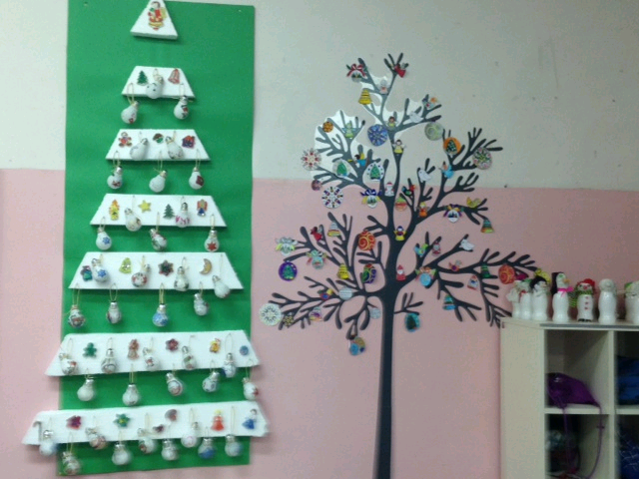
Božićna radionica
Poslije pjesme i veselja radit treba.
Rukave smo zasukali i posla se primili.
Rezali smo, bojali, lijepili i
Najljepši u školi bor smo sklepali.
Dođite, pogledajte, divite se i
Pohvalite.

